Slide 2


Aftrap

Slide 3
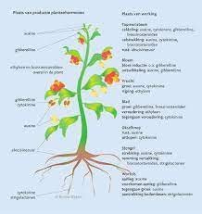
Plantenhormonen.
.

Slide 4

Lesprogramma dit blok
Les 1: Start planthormonen
Les 2: Planthormonen
Les 3: Vertakking en planthormonen
Les 4: Bloei en planthormonen
Les 5: Bloei en planthormonen
Les 6: Herhaling
Toets

Slide 5

Wat doen we vandaag?
Herhaling
Auxine
Cytokininen
Abscinezuur
Ethyleen
Trigolactonen
Huiswerk

Slide 6


Slide 7
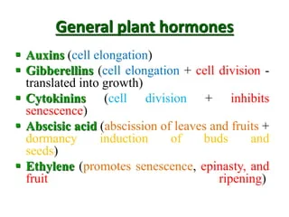
Verschillende hormonen
Van oudsher zijn er 6 groepen hormonen bekent
Gibberline
Auxine
Cytokininen
Abscinezuur
Ethyleen
Trigolactonen

Slide 8
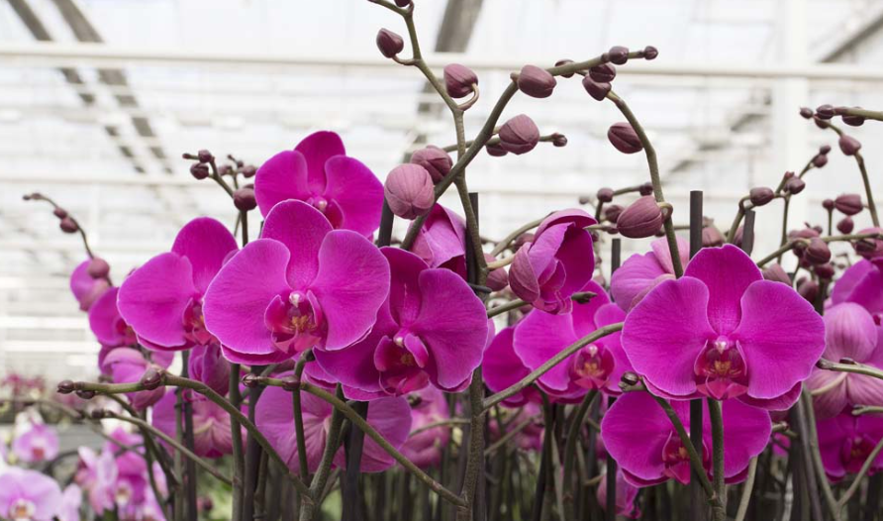
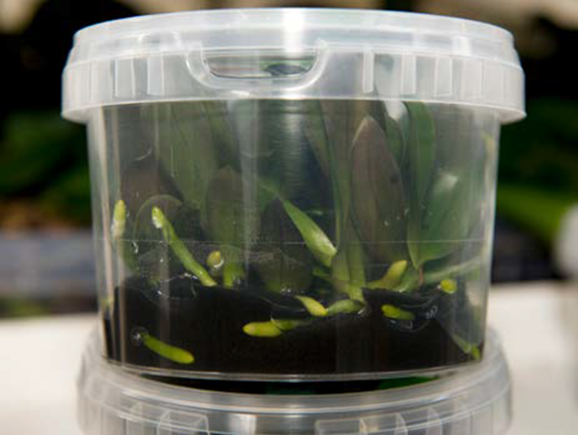
Cytokinine
Cytokinine bevorderen celdeling, zelfs bij volwassen cellen. Ze kunnen stamcellen (callus) doen ontstaan, nuttig in weefselkweek.
Weefselkweekmedium bevat cytokininen en auxine.
Labmedewerkers kunnen plantengroei sturen met verschillende hormoonconcentraties.
Cytokininen kunnen apicale dominantie door auxine opheffen, en worden bij de phaleonopsis gebruikt om meer zijtakken de krijgen.
Cytokininen vertragen bladveroudering.

Slide 9
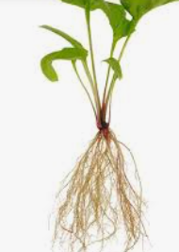
Waar in de plant worden cytokinine gemaakt?
Cytokininen worden voornamelijk geproduceerd in de wortelpunten van planten.
Vanuit de wortels worden ze via de vaatbundels (xyleem) naar andere delen van de plant getransporteerd, zoals bladeren, stengels en knoppen.

Slide 10
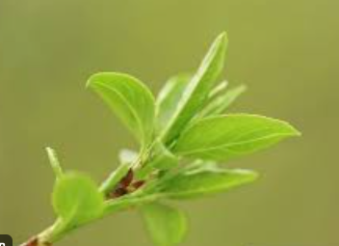
Waar in de plant worden cytokinine gemaakt?
Hoewel wortels de belangrijkste bron zijn, kunnen cytokinine ook in kleinere hoeveelheden worden gemaakt in andere actieve groeigebieden, zoals:
Jonge bladeren.
Ontwikkelende zaden.
Wonden of beschadigd weefsel,
De balans tussen cytokinine en andere hormonen, zoals auxines, bepaalt hoe de plant groeit en zich ontwikkelt.

Slide 11
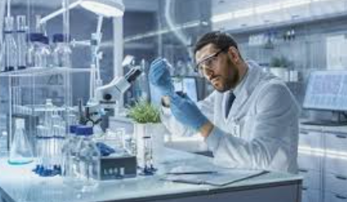
Kan je cytokinine zelf maken?
Cytokinine kunnen synthetisch worden gemaakt in laboratoria en worden vaak gebruikt in onderzoek en de landbouw.
Synthetische cytokinine bootsen de werking van natuurlijke cytokinine na en worden toegepast in verschillende processen.

Slide 12
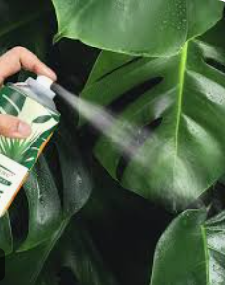
Hoe kan je cytokinine gebruiken?
Bladspray: Direct op de bladeren gespoten om plaatselijk effect te bereiken.
Irrigatie: Toegevoegd aan het water om via de wortels in de plant opgenomen te worden.
Groeimedia: In weefselkweek toegevoegd aan voedingsoplossingen.
Dompelen: Stekken of zaden worden in een cytokinine oplossing gedompeld.
.

Slide 13
Waarom cytokinine gebruiken?
Weefselkweek: Bevorderen van celdeling en de vorming van scheuten in cultuurmedia.
Vertragen van veroudering: Gebruikt om bladeren en snijbloemen langer vers te houden.
Stimuleren van zijscheutgroei: Bijvoorbeeld bij sierplanten en gewassen.
Toepassing in stressmanagement: Helpen planten herstellen van stress door droogte of beschadiging..

Slide 14
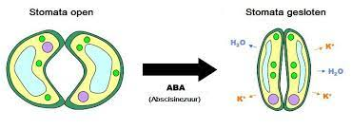
Wat is Abscinezuur (ABA)
Abscinezuur (ABA) is een planthormoon dat vooral wordt geproduceerd in de bladeren, wortels en zaden van planten.
Het helpt planten om te overleven in moeilijke omstandigheden, zoals droogte of kou.
Abscinezuur (ABA) is een stresshormoon

Slide 15
Abscinezuur (ABA)
Sluiting van huidmondjes (stomata)
Als een plant te weinig water heeft, zorgt ABA ervoor dat de huidmondjes (kleine openingen op de bladeren) sluiten.
Dit voorkomt dat de plant te veel water verliest door verdamping.
Zaadrust
ABA zorgt ervoor dat zaden niet te vroeg gaan kiemen, vooral in de winter. Dit helpt planten om pas te ontkiemen als de omstandigheden gunstig zijn.

Slide 16
Abscinezuur (ABA)
Reactie op stress
Bij droogte, kou of zoutstress helpt ABA de plant om zich aan te passen. Het stuurt signalen door de plant om water te besparen en de groei tijdelijk te stoppen
Remming van groei
ABA werkt vaak als een "rem" op plantengroei, vooral als de omstandigheden niet ideaal zijn. Dit is het tegenovergestelde van groeihormonen zoals gibberellinen en auxines.

Slide 17
Waar wordt Abscinezuur (ABA) gemaakt?
Bladeren
In de chloroplasten van bladeren wordt ABA aangemaakt, vooral bij droogte.
Dit helpt bij de sluiting van huidmondjes om waterverlies te beperken.
Wortels
Wortels produceren ABA als ze droogte of een tekort aan water detecteren.
Dit ABA wordt via de sapstroom (xyleem) naar de bladeren getransporteerd om de huidmondjes te sluiten.

Slide 18
Waar wordt Abscinezuur (ABA) gemaakt?
Zaden
Tijdens de zaadvorming wordt ABA geproduceerd om zaadrust te bevorderen.
Dit voorkomt dat zaden te vroeg ontkiemen, bijvoorbeeld in de winter.
Vruchten
ABA speelt een rol bij de rijping en afrijping van vruchten.
Het reguleert de afbraak van chlorofyl, waardoor vruchten van kleur veranderen.

Slide 19
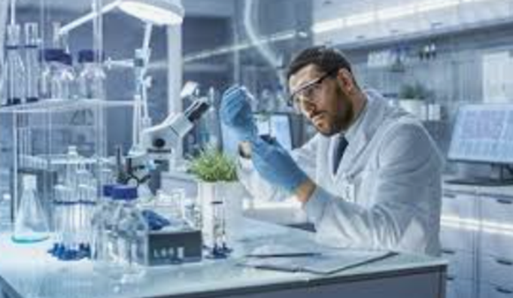
Kan je abscinezuur (ABA) namaken?
Het planthormoon abscinezuur (ABA) kan synthetisch worden nagemaakt.
Er zijn verschillende methoden om ABA te produceren voor gebruik in onderzoek en landbouw o.a.
Chemische synthese, in een laboratorium
Biotechnologische productie, via bacteriën en gisten
Natuurlijke extracten, dit is duurder dan chemische synthese

Slide 20
Hoe pas je abscinezuur (ABA) toe?
Bladbespuiting
ABA kan als spuitoplossing op de bladeren worden aangebracht.
Zaadbehandeling
Zaden worden behandeld met een ABA-oplossing om te voorkomen dat ze te vroeg ontkiemen (gerst en tarwe)
Wortelbehandeling
Dit wordt soms gebruikt in kassen om waterstress te simuleren en plantengroei te reguleren
ABA in gecontroleerde afgiftesystemen
Er zijn speciale gecoate korrels of capsules die ABA langzaam vrijgeven (langdurig effect)

Slide 21
Waarom abscinezuur (ABA) gebruiken?
Verbetering van droogtetolerantie:
Gespoten op gewassen om huidmondjes te sluiten en waterverlies te beperken.
Zaadrust (dormantie) reguleren:
In de zaadindustrie om te voorkomen dat zaden te vroeg kiemen.
Vruchtrijping:
Gebruikt om de rijping van bepaalde vruchten te versnellen.

Slide 22
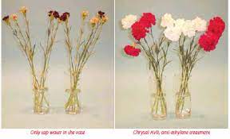
Ethyleen.
Ethyleen is een gasvormig planthormoon dat een belangrijke rol speelt in de groei, ontwikkeling en rijping van planten.
Het wordt geproduceerd door bijna alle delen van de plant, vooral bij stress of tijdens bepaalde groeifasen.

Slide 23
Ethyleen.
Vruchtrijping
Ethyleen versnelt de rijping van vruchten zoals bananen, tomaten en appels.Dit hormoon zorgt voor kleurverandering, verzachting en een zoetere smaak.
Bladval
Ethyleen stimuleert het loslaten van bladeren in de herfst. Dit helpt de plant om energie te besparen en zich voor te bereiden op winterse omstandigheden.
Stressreacties
Planten maken meer ethyleen aan bij stress, zoals droogte, kou of beschadiging. Dit helpt de plant zich aan te passen en te overleven.

Slide 24
Ethyleen.
Groei en vorm van de plant
Ethyleen beïnvloedt de lengte en dikte van de stengel. Bij sommige planten, zoals rijst en tarwe, helpt ethyleen om onderwatergroei te stimuleren.
Ontkieming en bloei
Ethyleen kan de ontkieming van zaden en de bloei van bepaalde planten stimuleren. Bijvoorbeeld bij ananas en mango’s.

Slide 25
Waar in de plant wordt ethyleen gemaakt
Ethyleen wordt geproduceerd in bijna alle delen van de plant, maar vooral in:
Vruchten
  Rijpende vruchten maken veel ethyleen aan om het rijpingsproces te versnellen.
  Bijvoorbeeld: bananen, appels en tomaten produceren veel ethyleen.
Bladeren
  Ethyleen wordt aangemaakt in verouderende bladeren, vooral voordat ze gaan afvallen.
  Dit helpt bij het proces van bladval

Slide 26
Waar in de plant wordt ethyleen gemaakt
Stengels en wortel
  Bij stress, zoals zuurstoftekort of beschadiging, maken wortels en stengels meer ethyleen aan.
  Dit helpt de plant zich aan te passen aan moeilijke omstandigheden.
Bloemen
  Ethyleen speelt een rol bij de bloei en veroudering van bloemen.
  Sommige bloemen, zoals orchideeën en anjers, verwelken sneller door ethyleen.
Zaden
  Ethyleen helpt bij de ontkieming van zaden, vooral bij planten zoals rijst en tarwe.

Slide 27
Kan je ethyleen zelf maken?
Ethyleen kan worden gemaakt in laboratoria en industriële processen.
Er zijn verschillende methoden om ethyleen te produceren, waarbij de meest voorkomende de zogenaamde "kraken" van koolwaterstoffen is, zoals aardolie of aardgas.
Dit proces wordt vaak toegepast in de chemische industrie

Slide 28
Hoe wordt ethyleen toegepast?
Ethyleen kan in gecontroleerde hoeveelheden worden afgegeven door het gebruik van ethyleenblokken.
Deze blokken worden in kassen of rijpingskamers geplaatst om de ethyleenconcentratie op peil te houden, wat handig is voor het beheersen van de rijping van fruit of het bevorderen van bloei bij bepaalde gewassen.

Slide 29
Waarom ethyleen toepassen?
Versnellen van de rijping van fruit en groenten
Efficiëntie in de oogst en betere marktverkoop
Verbeteren van de kwaliteit van het product
Uniformere rijping, verlenging houdbaarheid
Bevorderen van de bloei van bloemen
Verhoogde bloei, synchronisatie van bloei
Reguleren van bladval
Beheersing bladval, verhoogde oogstkwaliteit
Bevorderen van zaadkieming
Snellere zaadkieming, verhoogde zaadproductie

Slide 30
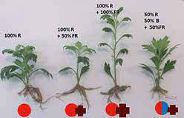
Strigolactonen.
De strigolactonen zijn nog maar pas bekent
Planten scheiden via hun wortels strigolactonen uit om nuttige schimmels (mycorrhiza’s) aan te trekken.
Hierdoor kan de plant beter fosfaat opnemen.
Planten met een lagere strigolactonen productie vertakken veel meer dan planten die een hogere strigolactonen productie hebben.
Veredelaars kunnen hier rekening mee houden met het veredelen van planten

Slide 31
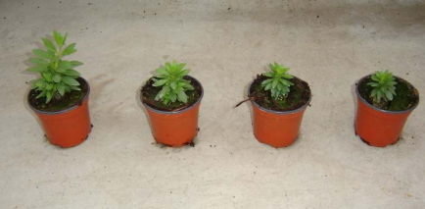
Strigolactonen
Zo zou bij tomaten een hoge strigolactonen productie een voordeel zijn want,
minder zijscheuten = minder dieven = minder werk
In de pot en perkplanten zou juist een lage strigolactonen productie een voordeel zijn want:
Meer zijscheuten = vollere plant = minder remmen

Slide 32
Huiswerk 2-3-4
Wat is de rol van cytokininen in de groei en ontwikkeling van een plant?
Hoe kan een teler cytokininen toepassen om meer zijtakken in een plant te krijgen?
Waarom sluiten huidmondjes bij droogte en welk hormoon speelt hierbij een rol?
Hoe helpt abscinezuur (ABA) een zaad om pas te kiemen onder gunstige omstandigheden?
Op welke manier kan ethyleen bijdragen aan de rijping van fruit?
Waarom maken planten meer ethyleen aan wanneer ze beschadigd raken?
Hoe kunnen strigolactonen nuttig zijn voor een tomatenteler?
Welke voordelen heeft het gebruik van abscinezuur (ABA) in de landbouw?
Waarom kunnen cytokininen belangrijk zijn bij weefselkweek in het laboratorium?
Hoe zou je zelf merken dat een plant veel ethyleen produceert?

Slide 33
Huiswerk niveau 3-4
Leg uit hoe de balans tussen auxine en cytokinine bepaalt of een plant meer stengels of meer wortels ontwikkelt.
Een teler wil de houdbaarheid van snijbloemen verlengen. Welke hormonen kan hij inzetten, en waarom juist deze?
Vergelijk de rol van abscinezuur (ABA) en ethyleen tijdens stress bij een plant. Welke overeenkomsten en verschillen zijn er?
Strigolactonen zorgen voor minder zijscheuten. Leg uit waarom dit gunstig kan zijn voor tomatenteelt, maar juist ongunstig in de sierteelt.
In een kas wordt ethyleen bewust toegevoegd om de rijping van fruit te versnellen. Welke risico’s kunnen er ontstaan als de concentratie te hoog wordt, en hoe kan de teler dit voorkomen?

Slide 34


